Slide 1
Tabellen, Diagramme und Formen
Übungen

Slide 2
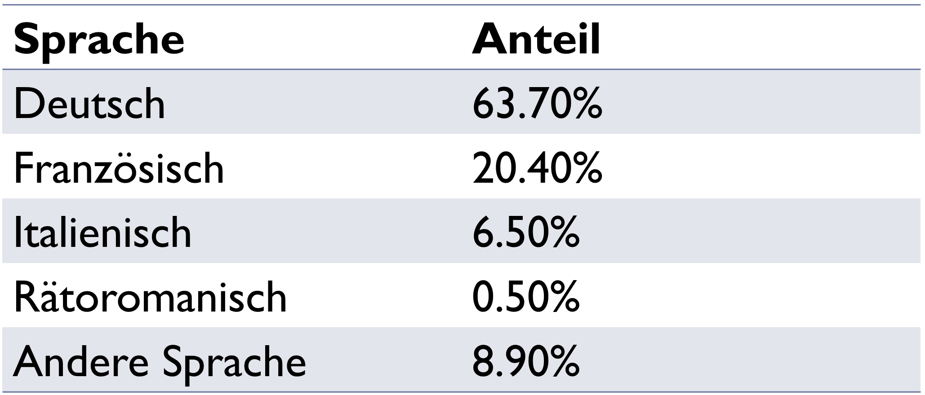
Aufgabe 1
Erstellen Sie eine neue Folie (Layout Titel und Inhalt) mit dem Titel Sprachen in der Schweiz und einer Tabelle mit 2 Spalten und 6 Zeilen
Füllen Sie die Tabelle mit den
nebenstehenden Zahlen
Weisen Sie die Tabellenformatvorlage Helle Formatvorlage 1 – Akzent 1 zu (mit Überschrift)
Wählen Sie die Schriftgrösse 32 Pt.

Slide 3
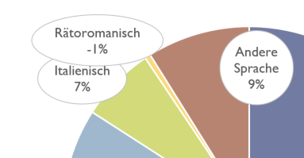
Aufgabe 2
Erstellen Sie eine Folie mit einem Kreisdiagramm, das die Zahlen der Sprachverteilung darstellt.
  Tipp: Kopieren Sie die Daten in ein Excel-Tabellenblatt und verkleinern Sie die Schriftgrösse zuerst (z. B. 10 Pt.). Kopieren Sie nun diese Daten in die Zwischenablage und geben Sie sie im Diagramm-Datenbereich der Folie ein.
Wählen Sie als Folientitel: Sprachenverteilung CH
Wählen Sie das Schnelllayout 1.
Als Diagrammtitel wählen Sie Sprachenanteil.
Bringen Sie die Datenbeschriftungen in eine ovale Form.

Slide 4
Aufgabe 3
Ändern Sie die Füllung des nebenstehenden Diagramms auf transparent und die Schriftfarbe auf schwarz.
Fügen Sie Prozentzahlen mit zwei Kommastellen hinzu (weisse Schriftfarbe).

Slide 5

Aufgabe 4
Erstellen Sie rechts eine Zielscheibe mit den Farben, die im Bogenschiessen verwendet werden.
(siehe Beispiel)
Tipp: Kreisformen nutzen

Slide 6
Lösungen
Ab der nächsten Folie finden Sie ein paar Lösungsmuster

Slide 7
Lösung 1: Sprachen in der Schweiz
Sprache | Anteil
Deutsch | 63.70%
Französisch | 20.40%
Italienisch | 6.50%
Rätoromanisch | 0.50%
Andere Sprache | 8.90%

Slide 8
Lösung 2: Sprachenverteilung CH

Slide 9
Lösung 3
Ändern Sie die Füllung des nebenstehenden Diagramms auf transparent und die Schriftfarbe auf schwarz.
Fügen Sie Prozentzahlen mit zwei Kommastellen hinzu (weisse Schriftfarbe).

Slide 10
Lösung 4
Erstellen Sie rechts eine Zielscheibe mit den Farben, die im Bogenschiessen verwendet werden
(siehe Beispiel)
Tipp: Kreisformen nutzen

